Slide 1
Parcial 3: de rápido a verificable
Motor de recomendación de películas por filtrado colaborativo
Base
Eficiente
Optimizada
Octavio Briguera · Ricardo Lagoria
Programación Eficiente · Universidad Blas Pascal
Notes:
[Ricardo, 10 s] Hola. Les contamos las novedades del Parcial 3. La idea en una frase: en el Parcial 2 dejamos un sistema rápido; en el 3 lo volvimos verificable, es decir, que cada cambio pasa por controles automáticos y se puede demostrar que no se rompió ni se enlenteció.

Slide 2
De dónde partimos
70,7 %
4
6
33
cobertura de tests
funciones en rango B
errores de mypy
hallazgos de Ruff
Siete fases, un pull request por fase
0
1
2
3
4
5
6
Base reproducible
Calidad
Rendimiento
Seguridad
CI
Documentación
Evolución
Cada fase termina con un tag (parcial3-fase0 a fase6). La Fase 6 es un agregado propio: no figura en el enunciado.
Notes:
[Ricardo, 1 min] El Parcial 2 terminó con una versión Optimizada rápida, pero sin red de seguridad: cobertura de 70,7 %, cuatro funciones que Xenon calificaba en rango B, seis errores de mypy y 33 hallazgos de Ruff. No había CI, ni política de seguridad, ni documentación publicada.
Trabajamos en siete fases, una por pull request, con el CI corriendo en cada PR, y etiquetamos cada fase con un tag (parcial3-fase0 a fase6) para poder volver a cualquier punto. La Fase 6 no la pide el enunciado: la agregamos nosotros para medir cuánto mejoró la eficiencia entre las tres versiones.

Slide 3
Fases 0 y 1: calidad verificable
Fase 0 · Base reproducible
Fase 1 · Calidad sin romper nada
Dependencias bloqueadas con hashes
Configuración única en pyproject.toml
tasks.py: los mismos comandos en local y en CI
Primero tests de caracterización (golden master, igualdad exacta)
Después el refactor, con Xenon, Ruff y mypy
70,7 → 100 %
B → A
6 → 0
33 → 0
cobertura
complejidad (máxima: 5)
errores de mypy
hallazgos de Ruff
Notes:
[Octavio, 1 min] Fase 0: dejamos el entorno reproducible. Las dependencias están bloqueadas con hashes y se instalan verificándolos; toda la configuración de las herramientas vive en pyproject.toml; y tasks.py es un runner que ejecuta exactamente los mismos comandos en la máquina local y en el CI. Lo que falla en el CI se reproduce con el mismo comando.
Fase 1: antes de tocar el código escribimos pruebas de caracterización (golden master) que comparan la salida del recomendador por igualdad exacta, sin tolerancia, contra el comportamiento previo. Con esa red, refactorizamos: todas las funciones pasaron al rango A de Xenon, con complejidad máxima 5; la cobertura subió de 70,7 a 100 %; mypy y Ruff quedaron en cero. Aprendizaje: un refactor limpio puede ser más lento, por eso medimos después de cada uno.

Slide 4
Fase 2: rendimiento y memoria
recommend_movies, 40 usuarios (ms)
Pico de memoria del procesamiento paralelo (MB)
2,2 × más rápido
ya no crece con el archivo
Los benchmarks comparan el mínimo con un umbral de 25 %; la memoria, con un test relativo que no depende de la máquina.
Notes:
[Ricardo, 1 min] En esta fase medimos antes de optimizar. Dos resultados concretos. Primero, recommend_movies con 40 usuarios sobre una matriz de 400 por 300 bajó de 447 a 198 milisegundos, 2,2 veces más rápido. Segundo, el procesamiento paralelo de archivos grandes: un test con tracemalloc detectó que la memoria crecía con el tamaño del archivo; con back-pressure (como máximo dos veces la cantidad de procesos en vuelo) el pico bajó de 67 a unos 9,3 MB y ya no crece.
También definimos cómo se controla: los benchmarks comparan el mínimo contra una base con un umbral de 25 %, intercalando las corridas, porque medimos ruido de hasta 28 % entre corridas idénticas. Y la memoria se controla con un test relativo, que no depende de la máquina.

Slide 5
Fases 3 y 4: seguridad y CI
Seguridad
Integración continua
SECURITY.md y registro de excepciones
Bandit, pip-audit, Gitleaks y CodeQL
Excepciones con motivo y vencimiento
Validación de entradas de la API
En cada push y PR hacia master
Python 3.11, 3.12 y 3.13
Acciones fijadas por SHA de commit
Un solo check exigido: Resultado
Calidad
Secretos
Pruebas
Dependencias
Docs
Benchmarks
Perfilado
Resultado: el único check que exige la protección de master
Lo más costoso (benchmarks y perfilado) va al final del pipeline.
Notes:
[Octavio, 1 min] Seguridad: hay una política (SECURITY.md) y cada control está verificado con un caso positivo, para saber que la herramienta realmente detecta algo. Bandit analiza el código, pip-audit las dependencias (las excepciones llevan motivo y vencimiento, y una vencida hace fallar la auditoría), Gitleaks los secretos en el historial y CodeQL el análisis semántico. Además se validan las entradas de la API.
Integración continua: GitHub Actions corre en cada push a master y en cada pull request hacia master. Las pruebas corren en Python 3.11, 3.12 y 3.13. Las acciones están fijadas por SHA de commit y el runner por versión, ubuntu-24.04, para que un cambio externo no rompa el CI sin que nadie lo toque. Todo converge en un único check, Resultado, que está exigido en la protección de master: sin él en verde, no se mergea. Las mediciones más costosas, como el perfilado, van al final.

Slide 6
Fase 5: documentación y enunciado
9
11
6
secciones de documentación publicadas
filas de la matriz de controles
requisitos de seguridad
9
Internos y externos
3 criterios
condiciones de rechazo
enlaces validados en cada build
tolerancia, repetición y línea base
Auditoría contra el enunciado: cada requisito tiene su evidencia. Sitio publicado con GitHub Pages.
Notes:
[Ricardo, 1 min] La documentación técnica se construye con MkDocs Material, con la referencia del código generada desde los docstrings, y se publica en GitHub Pages al hacer merge en master. Sphinx se mantiene en paralelo. El build falla ante cualquier advertencia, y se validan los enlaces: los internos y anclas en cada build, y los externos con una tarea propia.
Al incorporar el PDF del enunciado hicimos una auditoría requisito por requisito y cerramos tres brechas: el tamaño de las funciones, la validez de enlaces externos y el orden del pipeline. Lo que ven acá es lo cubierto con evidencia: las nueve secciones de documentación, las once filas de la matriz de controles, los seis requisitos de seguridad, las nueve condiciones de rechazo, y que los benchmarks y la memoria usen criterios distintos, como pide el enunciado.

Slide 7
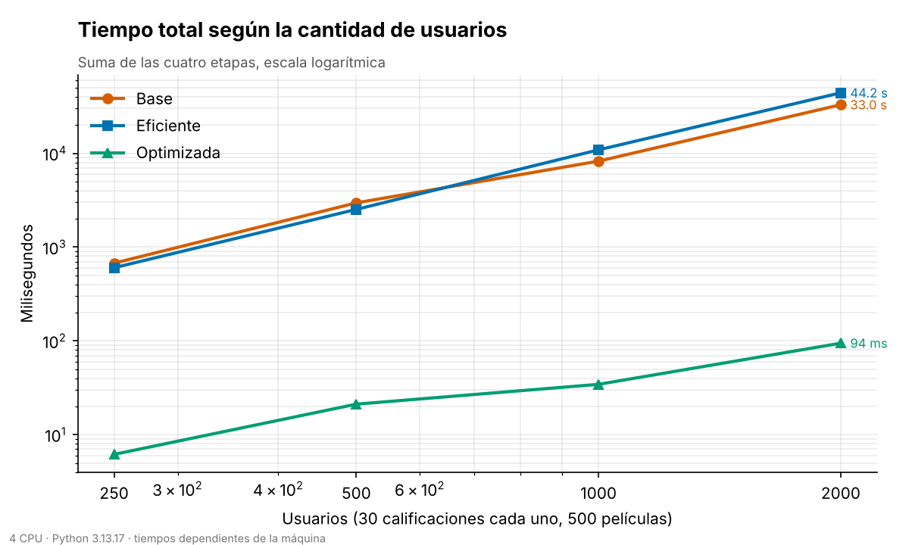
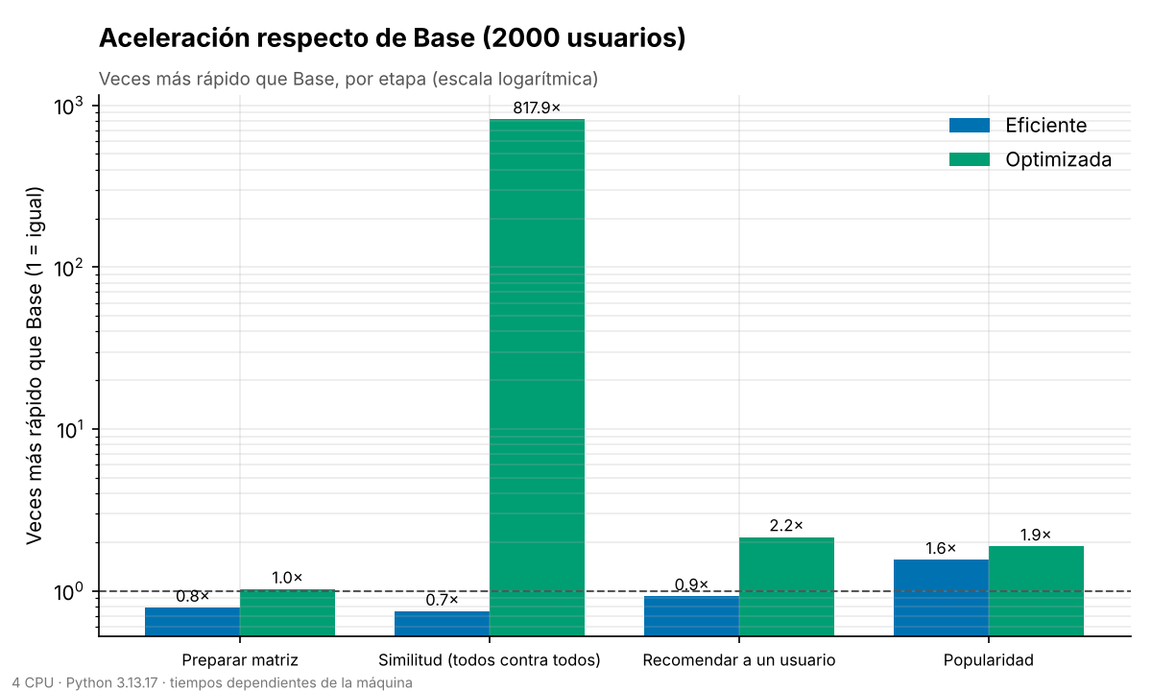
Fase 6: evolución de la eficiencia
350×
818×
Salvedad: en este banco la Eficiente no supera a la Base en la similitud (0,75×); el costo de armar sets por cada par pesa más que la búsqueda ingenua.
Optimizada vs Base
solo la similitud
Notes:
[Octavio, 1,5 min] Esta fase es un agregado nuestro: queríamos ver cuánto mejoró cada entrega. Usamos el mismo dataset con semilla fija para las tres versiones, cada una en un proceso aparte, con 250 a 2.000 usuarios. Además, la medición falla si las tres versiones no recomiendan lo mismo.
Resultado: con 2.000 usuarios Base tarda 33 segundos y Optimizada 94 milisegundos, unas 350 veces menos. Casi todo viene de la similitud entre usuarios, 818 veces, por pasar de pares de diccionarios a una multiplicación de matrices float32 en BLAS.
SALVEDAD, y es un hallazgo real: en este banco la versión Eficiente no supera a la Base en la similitud; con 1.000 y 2.000 usuarios es más lenta, 0,75 veces. La explicación: armar dos sets por cada par de usuarios cuesta más que recorrer 30 elementos con un in sobre un diccionario, y hay cuatro millones de pares. Mejora donde el costo de armar los sets no pesa, como la popularidad (1,6 veces). El README informa una mejora de 231 a 185 segundos con otro dataset sin semilla; no la pudimos reproducir, y con ruido de hasta 1,7 veces entre corridas esa diferencia de 20 % no es concluyente. Los tiempos son de una sola máquina: sirven para comparar versiones entre sí.

Slide 8
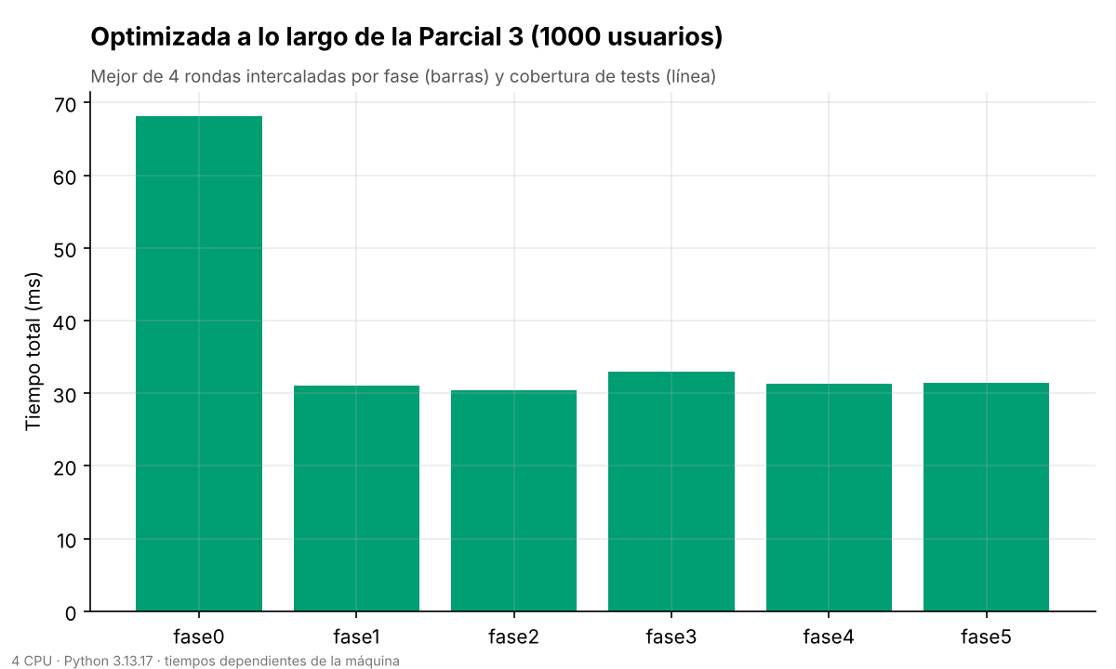
Sin regresiones en el Parcial 3
68 → 31 ms
Fase 0 → Fase 1
Fases 2 a 5: CI, seguridad, documentación y tests sin costo de rendimiento
Una pasada simple mostró +50 % en las fases 4 y 5: era ruido de hasta 1,7×
Notes:
[Ricardo, 1 min] Medimos Optimizada en el código de cada tag, de parcial3-fase0 a fase5, con 1.000 usuarios. El tiempo bajó de 68 a unos 31 milisegundos en la Fase 1, gracias al refactor que pedían las reglas de complejidad, y se mantuvo plano: las Fases 2 a 5 sumaron CI, seguridad, documentación y tests sin ningún costo de rendimiento, que es lo que el control de benchmarks del CI debe garantizar.
Una curiosidad honesta: una primera pasada simple mostró las fases 4 y 5 un 50 % más lentas. Era ruido de la máquina: el código del núcleo es idéntico al de la fase 3, y alternando las corridas dieron lo mismo. Por eso el historial intercala cuatro rondas y se queda con la mejor de cada fase. La cobertura es 100 % desde la Fase 1.

Slide 9
Resultado final
Control | Parcial 2 | Parcial 3
Tests | 11 | 88
Cobertura | 70,7 % | 100 %
Complejidad (Xenon) | 4 funciones en B | todas en A
Errores de mypy | 6 | 0
Hallazgos de Ruff | 33 | 0
recommend_movies | 447 ms | 198 ms
Memoria del paralelo | 67 MB | 9,3 MB
Límites conocidos
Mediciones de una sola máquina
Mermaid se carga desde unpkg
Material for MkDocs: fin de vida en mayo de 2027
Windows y macOS fuera del CI
Sigue: la demo
Notes:
[Octavio, 1 min] Para cerrar: la tabla completa. Los tests pasaron de 11 a 88, la cobertura de 70,7 a 100 %, todas las funciones están en rango A, mypy y Ruff en cero, recommend_movies es 2,2 veces más rápido y la memoria del paralelo, plana.
Límites que conocemos y dejamos documentados: las mediciones son de una sola máquina; los diagramas Mermaid se cargan desde unpkg en el navegador; Material for MkDocs llega a fin de vida en mayo de 2027, con Zensical como sucesor; y Windows y macOS no están cubiertos por el CI. Para la demo vamos a mostrar el CI en acción: correr los controles en local, ver cómo se rechaza un cambio que rompe uno y recorrer los gráficos de evolución.

